Slide 1
Valor por dinero en compras públicas
Experiencia de Costa Rica
Dirección General de Administración de Bienes y Contratación Administrativa
28 de julio, 2022

Slide 2
Evolución de las compras públicas
Compras verdes (imagen tomada de: https://es.dreamstime.com/fotos-de-archivo-libres-de-regal%C3%ADas-compras-verdes-image37440558)
Compras sostenibles (imagen tomada de: https://impulsapopular.com/gerencia/gestion/caracteristicas-de-una-empresa-sostenible/)
Compras Públicas estratégicas (imagen tomada de: https://innovasuppliers.co/wp/2018/01/compras-estrategicas/ )
Compras sustentables (imagen tomada de:http://www.grupomm.com.ve/mad-maq/ambiental/?lang=en)

Slide 3
¿ Qué acciones se han realizado para llegar hasta este momento?

Slide 4
Normativa relacionada
Constitución Política
Artículos 21, 46, 50, 69 y 89 reconocen:
Derecho protección salud, ambiente, explotación racional tierra, distribución equitativa (...)

Slide 5
Constitución Política
ARTÍCULO 50.- El Estado procurará el mayor bienestar a todos los habitantes del país, organizando y estimulando la producción y el más adecuado reparto de la riqueza.
Toda persona tiene derecho a un ambiente sano y ecológicamente equilibrado. Por ello, está legitimada para denunciar los actos que infrinjan ese derecho y para reclamar la reparación del daño causado.
El Estado garantizará, defenderá y preservará ese derecho.

Slide 6
Ley para la Gestión Integral de Residuos, N° 8839
ARTÍCULO 34.- Compras del Estado (modif art. 2° ley N° 10031 del 4 -10-2021, pasó antiguo art. 29 al 34)
“Autorízase a las instituciones de la Administración Pública, empresas públicas y municipalidades para que promuevan la compra y la utilización de materiales reutilizables, reciclables, biodegradables y valorizables(…).
(…) deberán dar un veinte por ciento (20%) adicional a los oferentes que, en igualdad de condiciones, demuestren que los productos ofrecidos incorporan criterios de la gestión integral de residuos, así como la gestión del residuo una vez terminada su vida útil (…).

Slide 7
Decreto Ejecutivo Nº 39310- MH - MINAE - MEIC – MTSS: "Política Nacional Compras Públicas Sustentables y creación Comité Directivo Nacional de Compras Sustentables"
ART 2: corresponderá al Ministerio de Hacienda liderar y coordinar
“ARTÍCULO 3. Objetivo: propiciar, a través del poder de compra del Estado, la estimulación de la producción de bienes y servicios con innovación y el mejor desempeño económico, ambiental y socialmente responsable, por lo que se declara de interés público su implementación.”
ART 6: creación del CDNCS
ART 10: DGABCA funcionará Secretaría Técnica del CDNCS

Slide 8
Ente costarricense de Acreditación (ECA),
Consejo nacional para la calidad (CONAC),
Órgano de reglamentación Técnica (ORT-MEIC)
Subcomité de calidad (2017)
MINAE
Laboratorio Costarricense de Metrología (LACOMET)
Ente Nacional de Normalización (INTECO)
DGABCA

Slide 9
Tabla 1 Fichas Luminarias Refrigeradores Domésticos Congeladores y Aires V1.xlsm
Listados disponibles en la Sección
AVISOS EN SICOP
Fichas Técnicas Vehículos y Cargadores Eléctricos.xlsx
7 vehículos
4 motocicletas
1 cargador de baterías
352 Luminarias
301 refrigeradores y congeladores
64 aires acondicionados

Slide 10
Guía Compras Públicas Sostenibles
Proyecto Actualización con OIT-CEGESTI
Guía oficializada el 06-04-2022

Slide 11
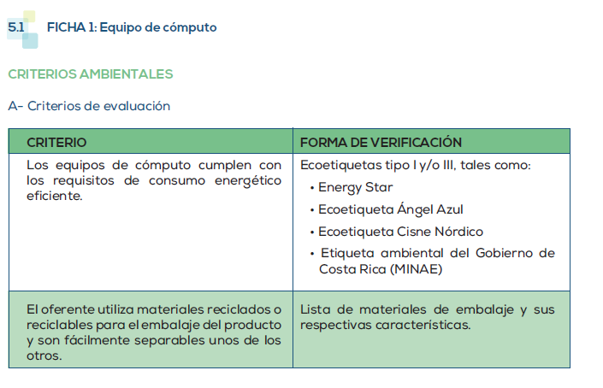
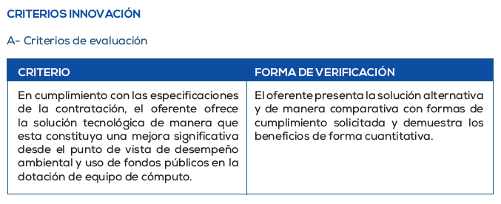
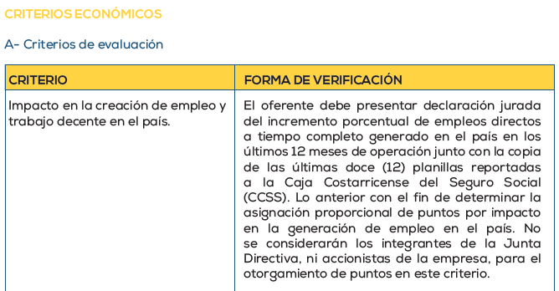
Guía Compras Públicas Sostenibles

Slide 12
Avance más reciente, Ley 9986 de Contratación Pública
Mayor cobertura
Nuevo modelo de gobernanza
Impacto

Slide 13
Ley 9986 de Contratación Pública
ARTÍCULO 8- Principios generales
Los principios generales de la contratación pública rigen transversalmente en toda la actividad contractual en que medie el empleo de fondos públicos y durante todo el ciclo de la compra pública.
/…/
b) Principio de valor por el dinero: toda contratación pública debe estar orientada a maximizar el valor de los recursos públicos que se invierten y a promover la actuación bajo el enfoque de gestión por resultados en las contrataciones, de tal forma que se realicen en forma oportuna y bajo las mejores condiciones de precio y calidad.

Slide 14
Ley 9986 de Contratación Pública
ARTÍCULO 20- Compra pública estratégica
Las contrataciones públicas servirán a la consolidación de políticas públicas tendientes al desarrollo social equitativo nacional y local y a la promoción económica de sectores vulnerables, a la protección ambiental y al fomento de la innovación.
ARTÍCULO 21- Incorporación de criterios sociales, económicos, ambientales y de innovación en los pliegos de condiciones

Slide 15
Retos para la DGABCA-Dirección de Compra Pública
Brindar formación a los funcionarios que intervienen en los procesos de compras públicas.
Promover el compromiso de parte de las instituciones en incorporar criterios de sostenibilidad

Slide 16
Muchas gracias

